Slide 1
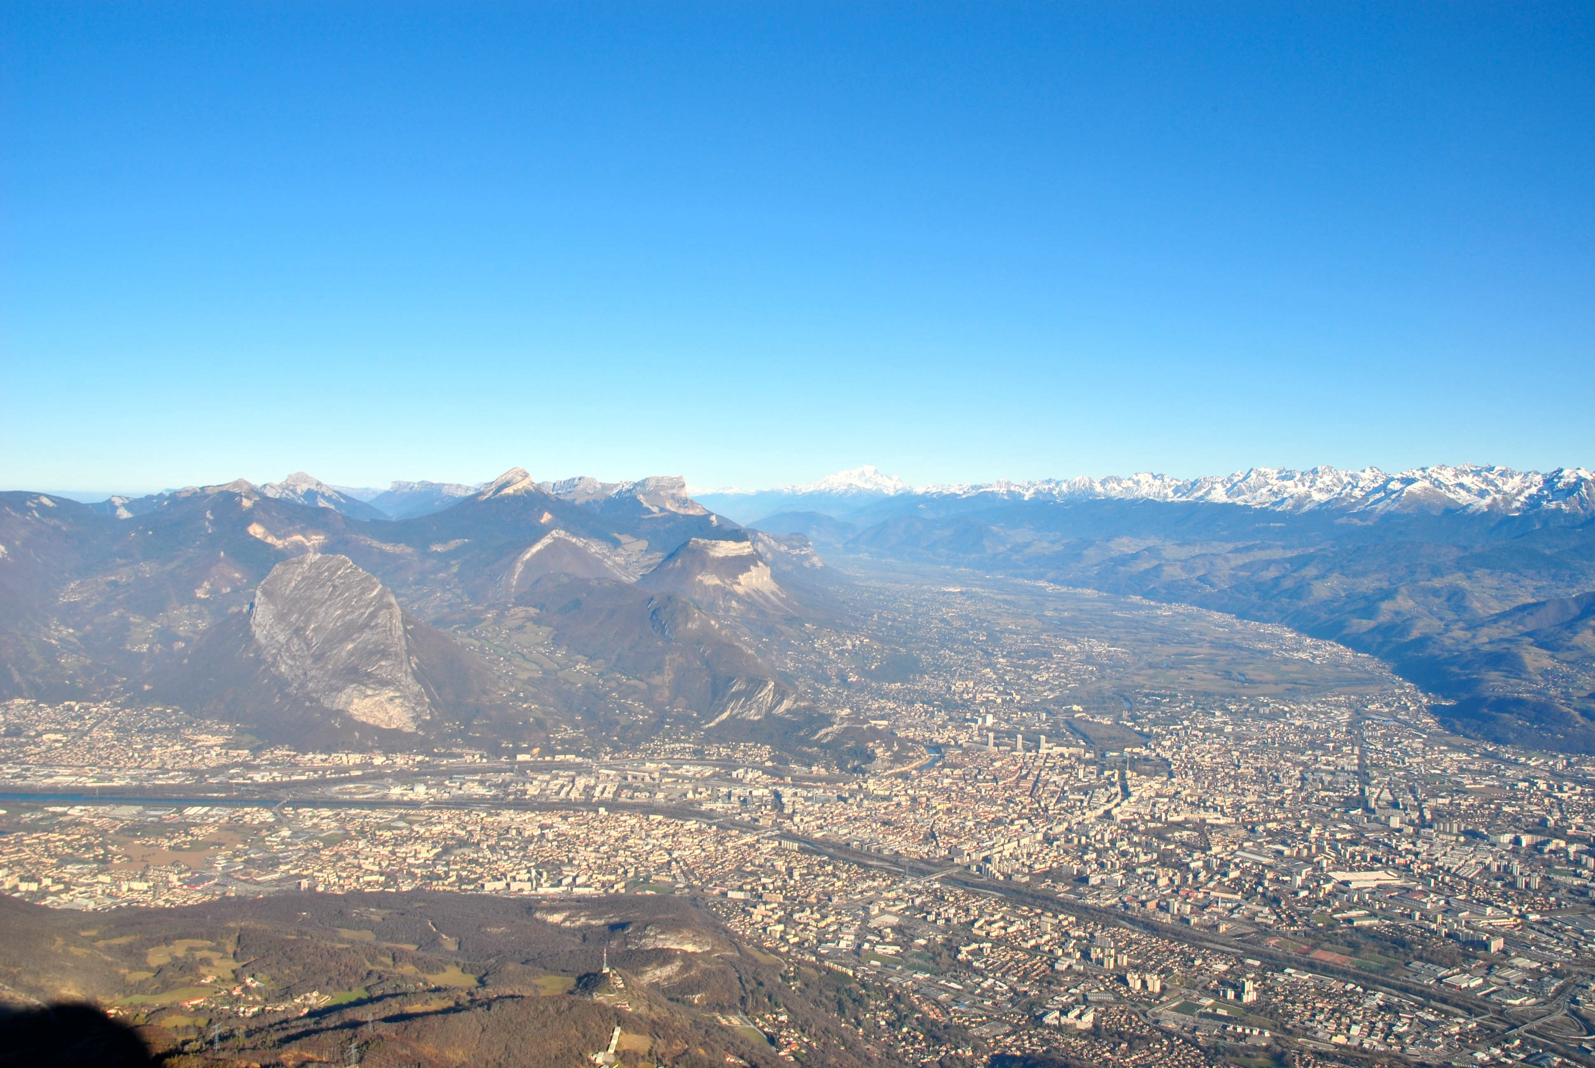
Avoir les glandes..
CMJ 33 ans Grenoble, 6 Juin 2019
C’est un peu les boules?
Olivier CHABRE, Endocrinologie

Slide 2
C’est les boules, à cause des glandes!!!

